Slide 1
프로그래밍 언어
연산자 & 제어문

Slide 2
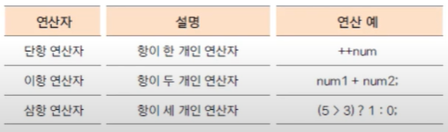
항 & 연산자
항(operand)
연산에 사용되는 값
연산자(operator)
항을 이용하여 연산하는 기호
항에 따른 연산자 구분

Slide 3
연산자(operators)
산술연산자 Arithmetic operators
대입연산자 Assignment operators
증감연산자 Increment and decrement operator
비교연산자 Comparison operators
논리연산자 Logical operators
비트연산자 Bitwise operators
조건연산자 Conditional operator

Slide 4
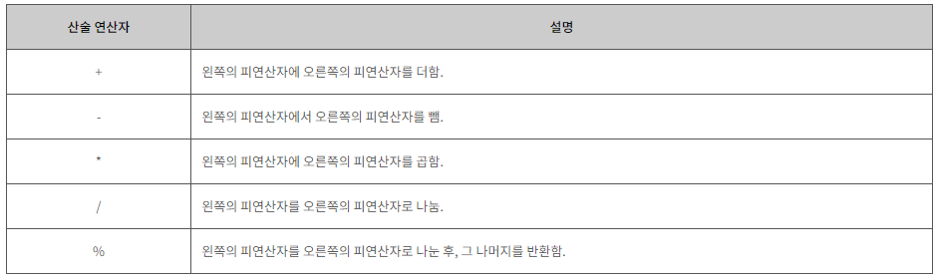
산술연산자(Arithmetic operators)

Slide 5
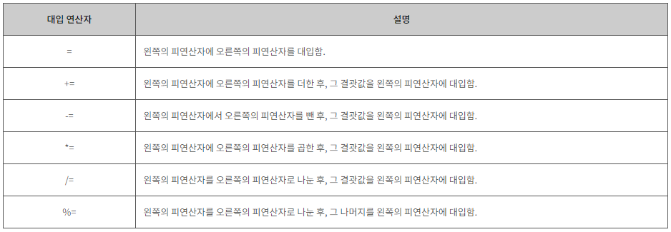
대입연산자(Assignment operators)

Slide 6
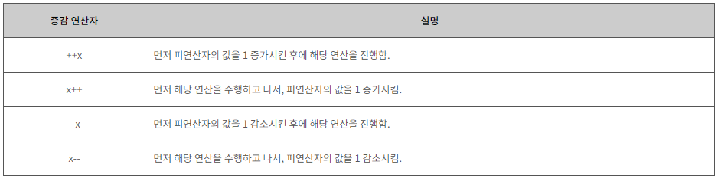
증감연산자(increment and decrement operator)

Slide 7
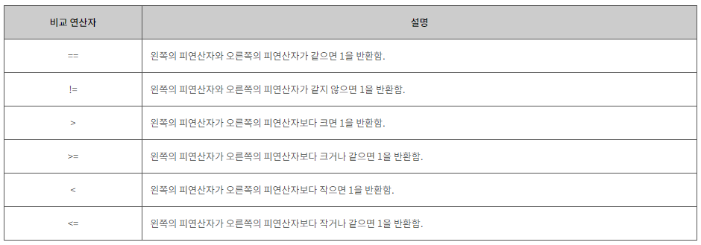
비교 연산자(Comparison operators)

Slide 8
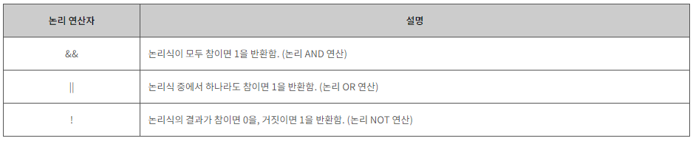
논리연산자(logical operators)

Slide 9
단락회로평가
short circuit evaluation
&&에서 두 개 항이 모두 참이면 참이다.
앞의 항이 거짓이면 뒤의 항은 고려하지 않아도 거짓
|| 에서 두 개 항이 모두 거짓이면 거짓이다.
앞의 항이 참이면 뒤의 항은 고려하지 않아도 참

Slide 10
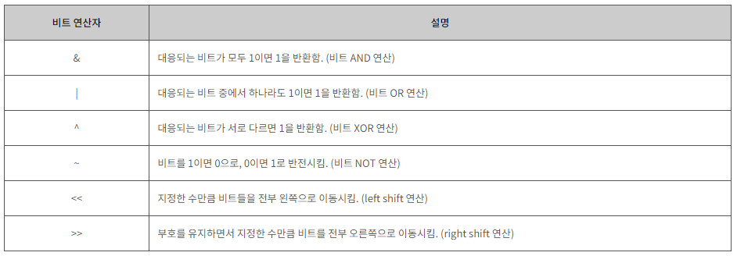
비트 연산자(bitwise operator)

Slide 11
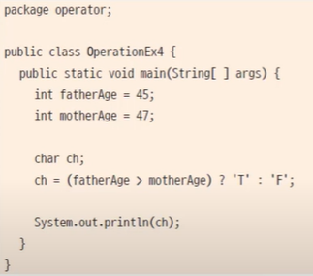
조건연산자 Conditional operator
삼항 연산자(ternary operator)
조건식 ? 반환값1 : 반환값2
//IF ELSE
int a;
if(5<4) {
a = 50;
}else {
a = 40;
}
System.out.println(a); //결과 = 40
//삼항연산자
int b = (5 < 4) ? 50 : 40;
System.out.println(b); //결과 = 40

Slide 12
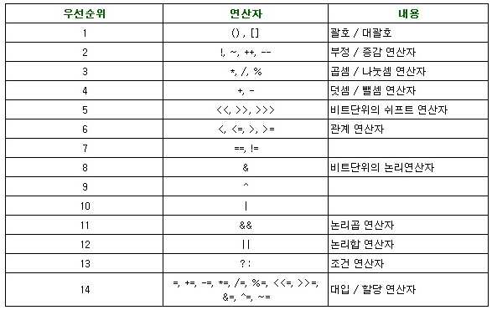
연산자의 우선순위

Slide 13
제어문
조건문
if ~ else if ~else
switch~ case~break ~default
반복문
for
while
do ~while

Slide 14
if 문
Syntax
if
if~else
if~else if ~ else
조건연산자
if (조건1) {
} else if (조건2) {
} else {
}

Slide 15
switch 문
Syntax
int day = 4;
switch (day) {
case 1:
System.out.println("Monday");
break;
case 2:
System.out.println("Tuesday");
break;
case 3:
System.out.println("Wednesday");
break;
case 4:
System.out.println("Thursday");
break;
case 5:
System.out.println("Friday");
break;
case 6:
System.out.println("Saturday");
break;
case 7:
System.out.println("Sunday");
break;
}
switch(expression) {
case x:
// code block
break;
case y:
// code block
break;
default:
// code block
}

Slide 16
if 와 switch
if문
branch의 유무를 파악하기 위한(조건 만족 여부)
instruction이 지속적으로 필요
조건의 분기를 통한 처리에 유리
각 분기에 다양한 조건이 있으면 사용
switch문
switch문 시작 시 입력받은 값을 확인하는 instruction만 필요
점프테이블을 만드는 오버헤드가 존재
조건의 값이 다양하고 많을 때 유리
한 조건에 대한 값이 다양하면 사용

Slide 17
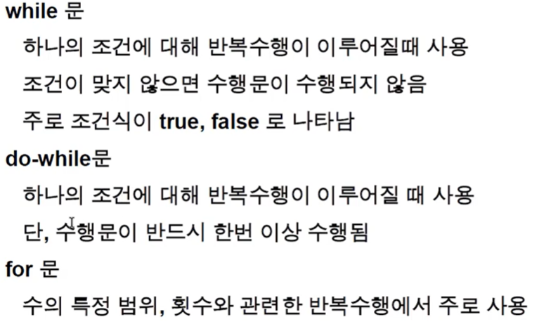
제어문
조건문
if ~ else if ~else
switch~ case~break ~default
반복문
for
while
do ~while

Slide 18
for문
Syntax
for반복문은 변수초기화, 조건식, 증감식이 한줄에 모두 있다.
초기화식은 최초 한 번만 수행합니다.
조건식을 수행해서 수행결과가 false라면 for 반복문을 빠져 나갑니다.
수행 결과가 true라면 실행문을 수행한다.
증감식을 수행한다.
for (초기화식; 조건식; 증감식) {
수행문;
}
int total = 0; //1부터 100까지 합한 결과값을 담기위한 변수 선언
for(int i = 1; i <= 100; i++){ //1부터 100까지 반복하기 위한 for 반복문
total = total + i; // 1부터 100까지 반복해서 total 변수에 값을 누적
}
System.out.println(total); //결과값 출력

Slide 19
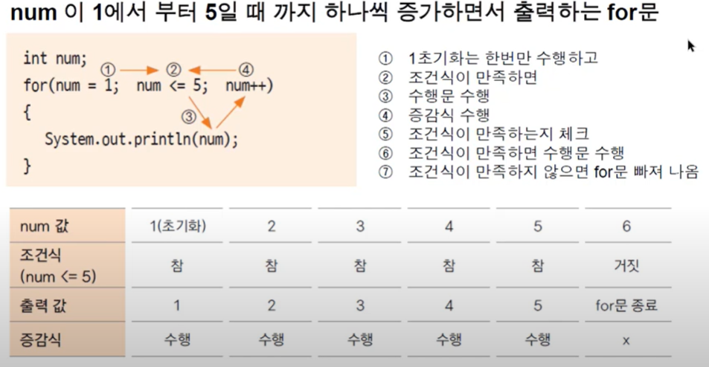
for문

Slide 20
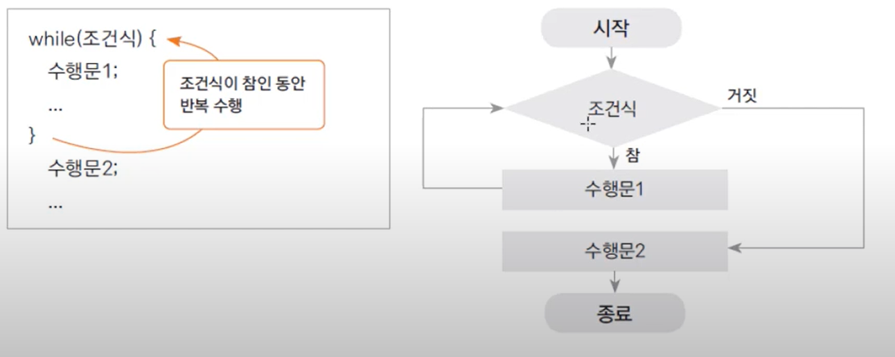
while문

Slide 21
while 문
Syntax
while (condition) {
// code block to be executed
}
do {
// code block to be executed
}
while (condition);
int i = 0;
while (i < 5) {
System.out.println(i);
i++;
}
int i = 0;
do {
System.out.println(i);
i++;
}while (i < 5);

Slide 22
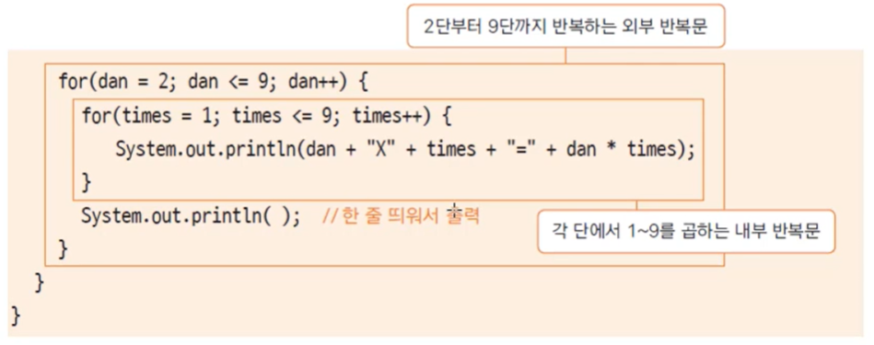
중첩된 반복문
반복문 안에 반복문을 사용하는 것
구구단

Slide 23
break/continue
break
continue
for (int i = 0; i < 10; i++) {
if (i == 4) {
break;
}
System.out.println(i);
}
for (int i = 0; i < 10; i++) {
if (i == 4) {
continue;
}
System.out.println(i);
}

Slide 24
배열(Array)
데이터타입 [] 변수명; 변수명[];
초기화
배열 변수명.length
다차원 배열
String[] s = new String[3];
int[] i= new int[3];
public class Main {
public static void main(String[] args) {
int[][] myNumbers = { {1, 2, 3, 4}, {5, 6, 7} };
for (int i = 0; i < myNumbers.length; ++i) {
for(int j = 0; j < myNumbers[i].length; ++j) {
System.out.println(myNumbers[i][j]);
}
}
}
}

Slide 25
향상된 for문(foreach)
Syntax
for (데이터타입 변수명 : 배열명) {
// code block to be executed
}
String[] cars = {"Volvo", "BMW", "Ford", "Mazda"};
for (String i : cars) {
System.out.println(i);
}

Slide 26
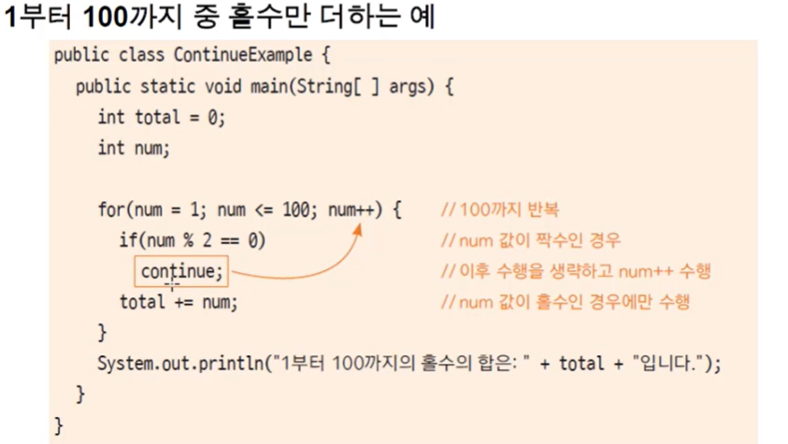
continue

Slide 27
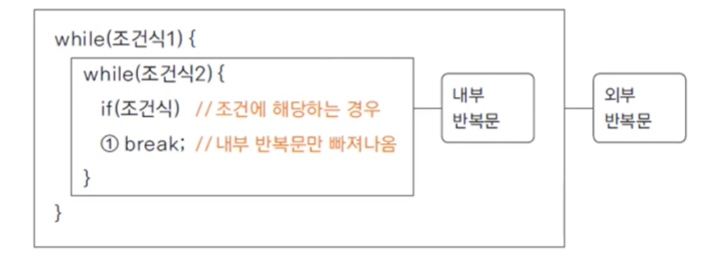
break

Slide 28
연습
짝수 구구단 출력
별모양찍기

